Slide 1
Igor Karlovšek Preživetje
Predstavil: Aljaž Starc
Prof. Bojana Modrijančič Reščič

Slide 2
Kazalo predstavitve
Na kratko o
knjigi
pisatelju
Popis književnih oseb
Kratka obnova
Osebno mnenje
Viri

Slide 3
O knjigi
Ima 291 strani,
izdala založba Miš letos (2018),
ima 36 poglavij, epilog ter prolog

Slide 4
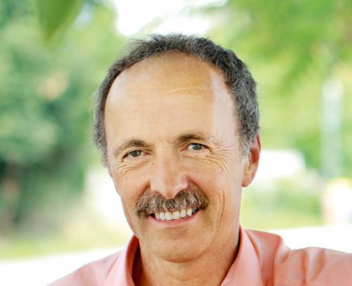
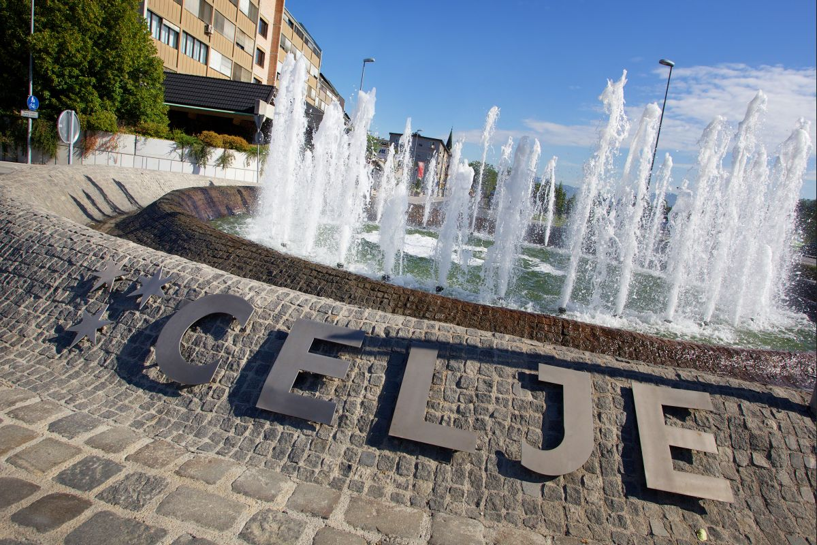
Na kratko
O pisatelju
Rodil se je 9. december 1958 v Celju,
diplomiral ter magistriral na Pravni fakulteti v Ljubljani,
je:
pisatelj (16 romanov):
Mesečna noč (izdal star 15 let)
Rodoljub,
Preživetje,
Teci!,
Odvetnik …
scenarist (6 scenarijev, 2 radijski igri),
odvetnik,
pravnik

Slide 5
Popis književnih oseb
Glavne
Simon – Iznajdljiv ter prijazen
Janja – Majhna, a trpežna
Stranske
Janez, Simonov oče, reševalec
Ana, Simonova mama
Petra, Simonova punca
Matjaž Tadič (ugrabitelj)
Tadej Berčič (ugrabitelj)
Majda Knez, Janjina mama
Boris Knez, Janjin oče

Slide 6
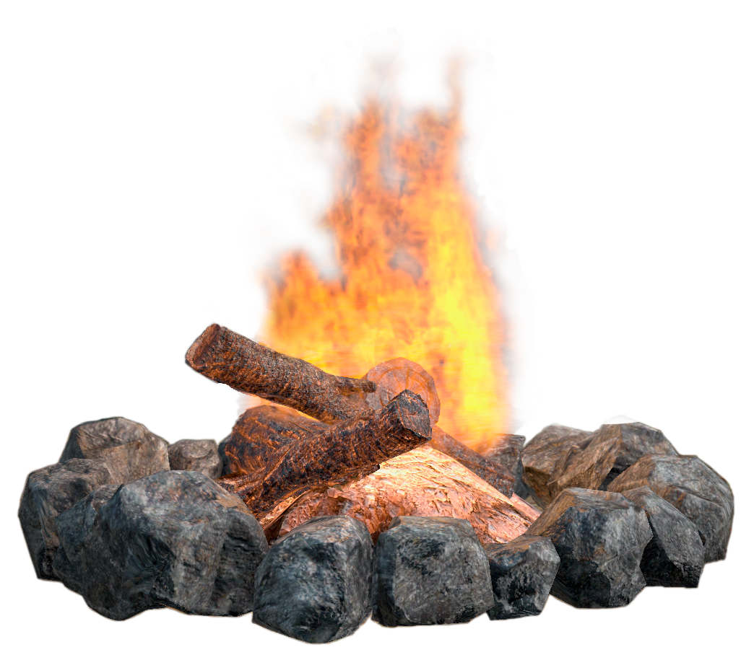
Kratka obnova
Simon se uvršča visoko v smučanju
Doživi prometno nesrečo
Z očetom stavita da preživi v gozdu en mesec
Prvih par dni se prilagaja na gozd
Merjasec ga poškoduje ter sreča medvedko
Neznanci ugrabijo Janjo
Janja ubeži ter naleti na Simona
Skupaj bežita od ugrabiteljev
Ugrabitelja ju prestrežeta, vendar prepozno

Slide 7
Osebno mnenje
Je lepo berljiva,
vedno dovolj napeta, da bereš naprej,
dovolj kratka za večino oseb.
Vsekakor jo priporočam vsem.

Slide 8
Viri
https://sl.wikipedia.org/wiki/Igor_Karlovšek
https://www.goodreads.com/author/list/4495630.Igor_Karlov_ek
https://www.miszalozba.com/knjige/prezivetje/
http://www.mb.sik.si/karlovsek-igor-prezivetje.html
https://duckduckgo.com/?q=Igor+Karlovšek&iax=images&ia=images
https://www.domacebranje.com/avtor/igor-karlovsek/
Knjiga sama

